Slide 1
Государственное бюджетное общеобразовательное
учреждение города Москвы "Школа № 1413" Д/О №5
«Воспитание сенсорной культуры детей раннего возраста»
Из опыта работы воспитателей
2-ой группы раннего возраста
Манукян Арусяк Рафаеловны
Шевченко Ирины Владимировны
Москва 2020

Slide 2
Введение
В истории дошкольной педагогики, на всех этапах ее развития, эта проблема сенсорного воспитания занимала одно из центральных мест. Ребенок в жизни сталкивается с многообразием форм, красок и других свойств объектов, в частности игрушек и предметов домашнего обихода. Он знакомится с произведениями искусства: живописью, музыкой, скульптурой. Малыша окружает природа со всеми ее сенсорными признаками – многоцветием, запахами, шумами. И, конечно, каждый ребенок, даже без целенаправленного воспитания, так или иначе, все это воспринимает. Но если усвоение происходит стихийно, без грамотного педагогического руководства со стороны взрослых, оно нередко оказывается поверхностным, неполноценным. А ведь ощущение и восприятие поддаются развитию, совершенствованию, особенно в период дошкольного детства. И тут на помощь приходит сенсорное воспитание.
Сенсорное развитие ребенка – это развитие его восприятия формирование представления о внешних свойствах предметов: их форме, цвете, величине, положении в пространстве, а также6 запахе, вкусе и т.п. значение сенсорного развития раннем и дошкольном детстве трудно переоценить. Именно этот возраст наиболее благоприятен для совершенствования деятельности органов чувств, накопления представлений об окружающем мире.
Выдающие зарубежные ученые в области дошкольной (Ф. Фребель, М. Монтессори, О. Декорли), а также известные представители отечественной дошкольной психологии и педагогики (Е.И. Тихеева, А.В. Запорожец, А.П. Усова, Н.П. Саккулина и другие) справедливо считали, что сенсорное воспитание, направленное на обеспечение полноценного сенсорного развития, является одной из основных сторон дошкольного воспитания.

Slide 3
Возникновение и развитие сенсорных процессов у детей раннего возраста
Как уже было сказано выше, познание начинается с чувственного ознакомления с предметами и явлениями окружающего мира, с ощущений и восприятия. С помощью ощущений ребенок познает отдельные признаки, свойства предметов, которые непосредственно воздействуют на его органы чувств. Так малыш узнает о том, что предметы имеют свой вкус, цвет, величину, запах, звук, вес, температуру и другое. Более сложным познавательным процессом является восприятие, обеспечивающее отражение всех (многих) признаков предмета, с которым ребенок непосредственно соприкасается, действует.
Задачи сенсорного воспитания детей раннего возраста
Сенсорное воспитание ребенка означает целенаправленное совершенствование, развитие у детей сенсорных процессов.
Сенсорное воспитание в период раннего детства – основной вид воспитания вообще. Обеспечивая приток все новых впечатлений, оно становится необходимым не только для развития деятельности органов чувств, но и для нормального общего физического и психического развития ребенка. Известно, что в условиях ограниченности притока впечатлений младенцы испытывают «сенсорный голод», ведущий к значительным задержкам общего развития. В каждом возрасте перед сенсорным воспитанием стоят свои задачи, формируется определенное звено сенсорной культуры.
На втором-третьем году жизни задачи сенсорного воспитания существенно усложняются. Хотя ребенок раннего возраста еще не готов к усвоению сенсорных эталонов, у него начинают накапливаться представления о цвете, форме, величине и других свойствах предметов. Важно, чтобы эти представления были достаточно разнообразными. А это значит, что ребенка следует знакомить со всеми основными разновидностями свойств – шестью цветами спектра (голубой цвет следует исключить, так как

Slide 4
дети плохо отличают его от синего), белым и черным цветом, с такими формами, как круг, квадрат, овал, прямоугольник.
Умение рассматривать, воспринимать явления и предметы формируются успешно лишь тогда, когда дети ясно понимают, зачем нужно рассматривать тот или иной предмет, слушать те или иные звуки. Поэтому, обучая восприятию различных предметов и явлений, необходимо четко объяснять детям смысл их действий. Этот смысл особенно становится понятен детям, если они затем используют свои представления в практической деятельности; в этом случае восприятие детей становится более осознанным и целенаправленным: ведь если плохо рассмотришь предмет, то затем трудно изобразить его или сконструировать.
Содержание сенсорного воспитания детей раннего возраста
Содержание сенсорного воспитания возраста включает широкий объем свойств и признаков предметов, которые ребенок должен постичь на протяжении дошкольного возраста.
В сенсорном воспитании сложилось традиционное содержание. Оно идет от народной педагогики и получило развитие в теоретических трудах и практике известных педагогов (Ф. Фребель, М. Монтессори, Е.И. Тихеева и другие). Это знакомство с цветом, величиной, формой, вкусом, запахом, фактурой, тяжестью, звучанием предметов окружающего мира, с ориентированием в пространстве. При этом ставится задача повышения чувствительности соответствующих анализаторов (развитие тактиль6ной, зрительной, обонятельной, слуховой и другой чувствительности), которая проявляется в различии признаков и свойств. Одновременно ребенок учится правильно называть свойства предметов (мягкий, твердый, пушистый, шершавый, холодный, теплый, горячий, горький, сладкий, соленый, кислый, легкий, тяжелый, снизу-сверху, близко-далеко, справа-слева).

Slide 5
Ребенок уже в раннем возрасте хорошо овладевает умением учитывать пространственное расположение предметов. Первоначальные представления о направлениях пространства, которые усваивает трехлетний ребенок, связаны с его собственным телом. Оно является для него центром, как бы «точкой отсчета», по отношению к которой ребенок только и может определять направления. Дальнейшие развитие ориентировки в пространстве заключается в том, что дети постепенно начинают выделять отношения между предметами (один предмет над другим, слева, справа от него и так далее).
На третьем году жизни сенсорное воспитание заключается в совершенствовании восприятия детей, в формировании у них активного использования осязания, зрения, слуха.
В этот период необходимо продолжать работу по обогащению непосредственного чувственного опыта детей в разных видах деятельности. Помогать им обследовать предметы, выделяя их цвет, величину, форму. Побуждать детей включать движения рук по предмету в процессе знакомства с ним: обводить руками части предмета, гладить их и так далее.
Упражнять в установлении сходства и различия между предметами, имеющими одинаковые назначение (одинаковые лопатки; большой красный мяч- маленький сини мяч). Учить детей называть свойства предметов.
Итак, содержание сенсорного воспитания в раннем возрасте в основном должно быть направленно на развитие координации движений, умение действовать с предметами, умение анализировать и обобщать признаки предметов.

Slide 6
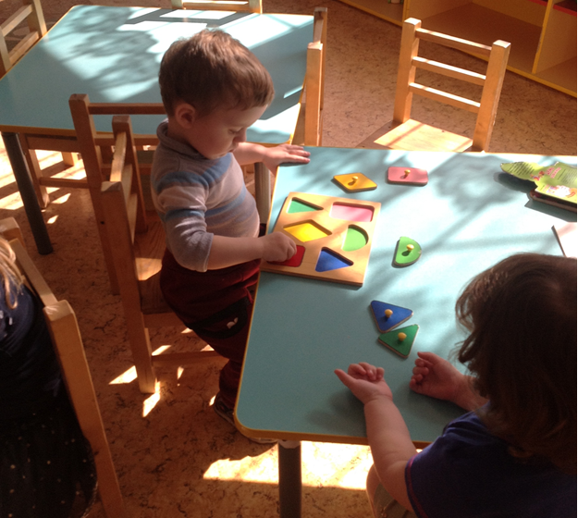
Мы предлагаем несколько игр, которые способствуют сенсорному развитию, развитию мелкой моторики. Эти игры можно по разному сочетать, в зависимости от поставленных целей, наличия оборудования и материалов. Можно просто поиграть, а можно поставить несколько столов (4-5), на каждом выставить определенную игру и устроить веселый конвейер, когда дети переходят от стола к столу по мере выполнения заданий. Для самых маленьких (1,5 года) любопытен и захватывающ сам процесс (переливание воды, перекладывание фасоли, просеивание крупы), для детей постарше (2,5 – 3 года) и результат и сюрпризный момент (например в просеянной крупе найти ключик от шкатулки с сюрпризом)
1) Игра с геометрическими вкладышами. Цель: развить мелкую моторику, учить методом проб найти место вкладышу. Оборудование: вкладыши по различным свойствам: цвет, форма,

Slide 7
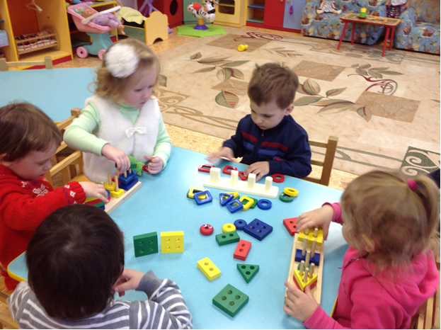
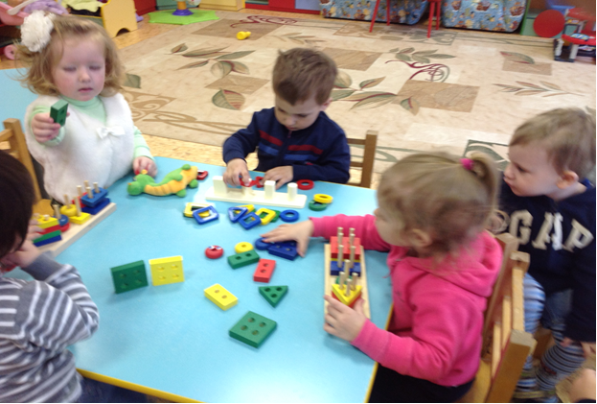
2) Геометрическое лото. Цель: развить мелкую моторику, учить нанизывать объемные формы на соответствующие штырьки.

Slide 8
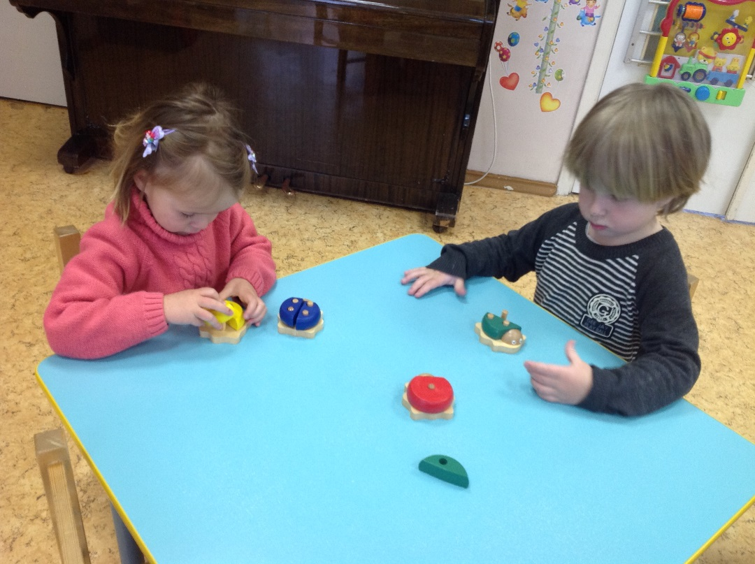
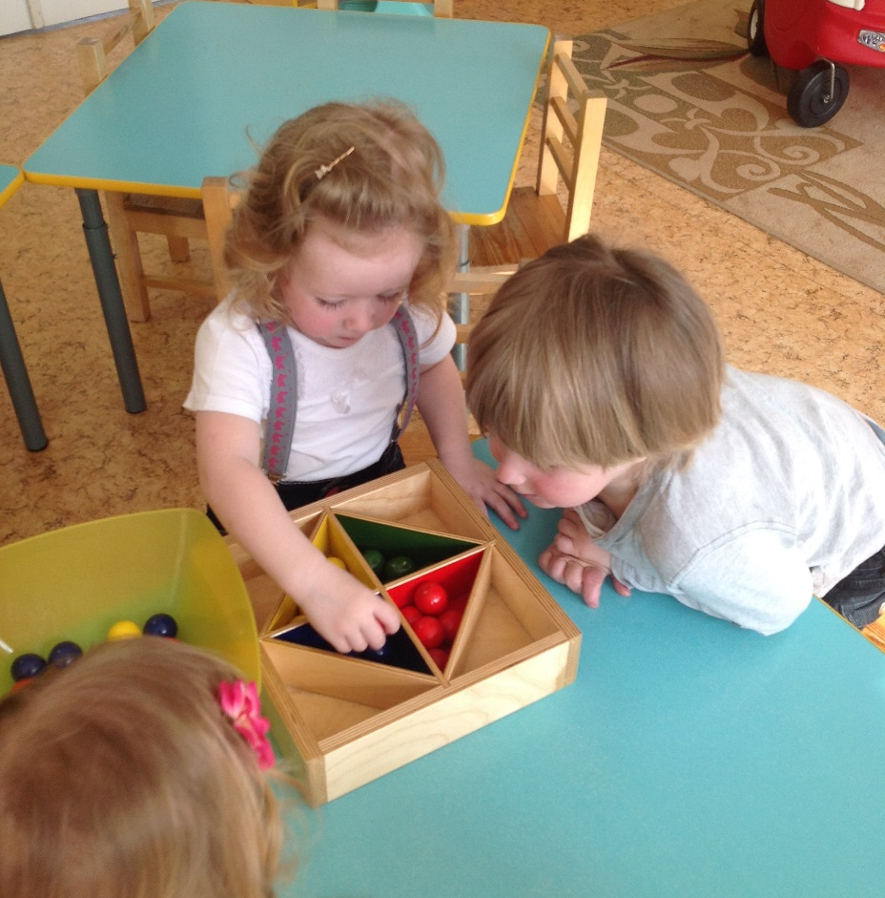
3) Игра на определение цвета. Цель: закреплять узнавание основных цветов (красный, желтый, синий, зеленый). Оборудование: разноцветные коробки с маркерами соответствующих цветов. Ход игры: перемешать шарики сначала только 2-х цветов и предложить детям разложить их по своим коробкам.

Slide 9
4) Складывание мелких предметов Цель: развить мелкие движения пальцев. Оборудование: пластиковая бутылка, фасоль, тарелка. Ход игры: дать ребенку прозрачную пластиковую бутылку с узким горлышком и тарелку с фасолью. Научить его бросать фасолинки в бутылку. Сквозь прозрачный пластик видно, как фасоль падает на дно бутылки. «Бах! Одна фасолинка уже внутри. Бах, вторая!.... Молодец, как ловко у тебя получается!»

Slide 10
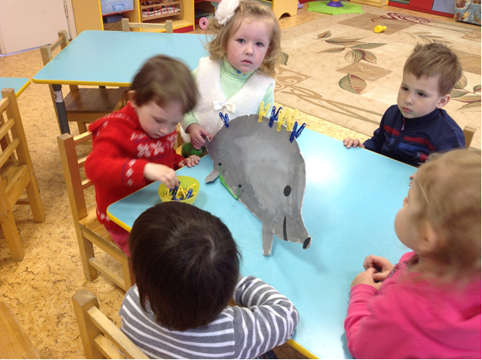
5) Игра с бельевыми прищепками. Цель: увеличить мышечную силу пальцев. Оборудование: предварительно изготовленное пособие: ежик, елочка; бельевые прищепки. Ход игры: научить ребенка брать ребенка 2-мя пальцами, разжимать ее и прикреплять на лист плотного картона. Когда ребенок научится это делать, предложить ему «одеть ежику иголки»

Slide 11
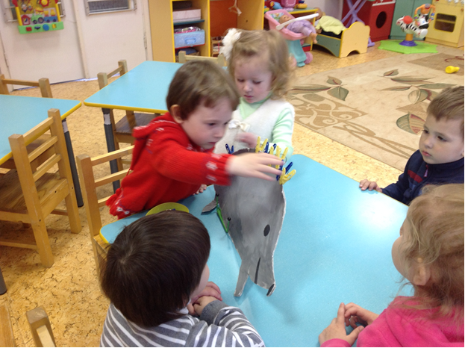

Slide 12
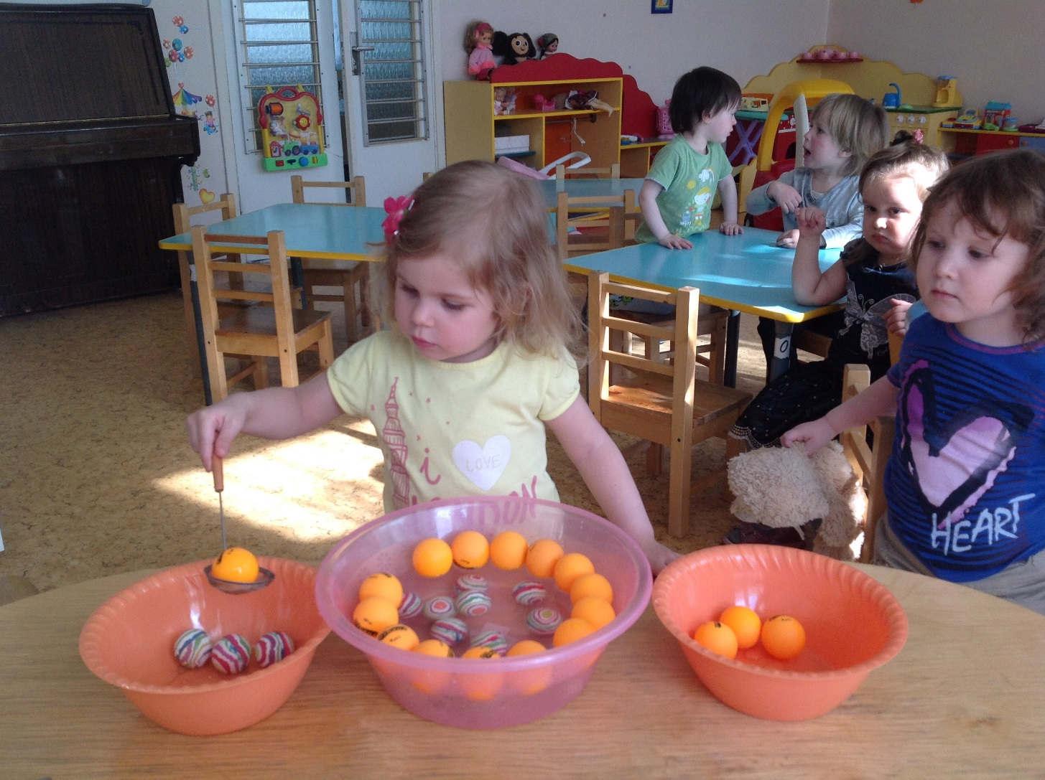
6) Вылавливание из воды. Цель: научить детей выделять плавающие и тонущие предметы, легкие и тяжелые. Оборудование: 3 глубоких миски, вода, легкие пластиковые шарики и тяжелые резиновые шарики, ситечко. Ход игры: налить в миску воды и бросить туда несколько легких и несколько тяжелых шариков. Предложить малышу с помощью маленького сита с ручкой выловить плавающие и легкие и тяжелые, тонущие шарики и разложить их в разные миски. Сито малыши должны держать в правой руке.

Slide 13
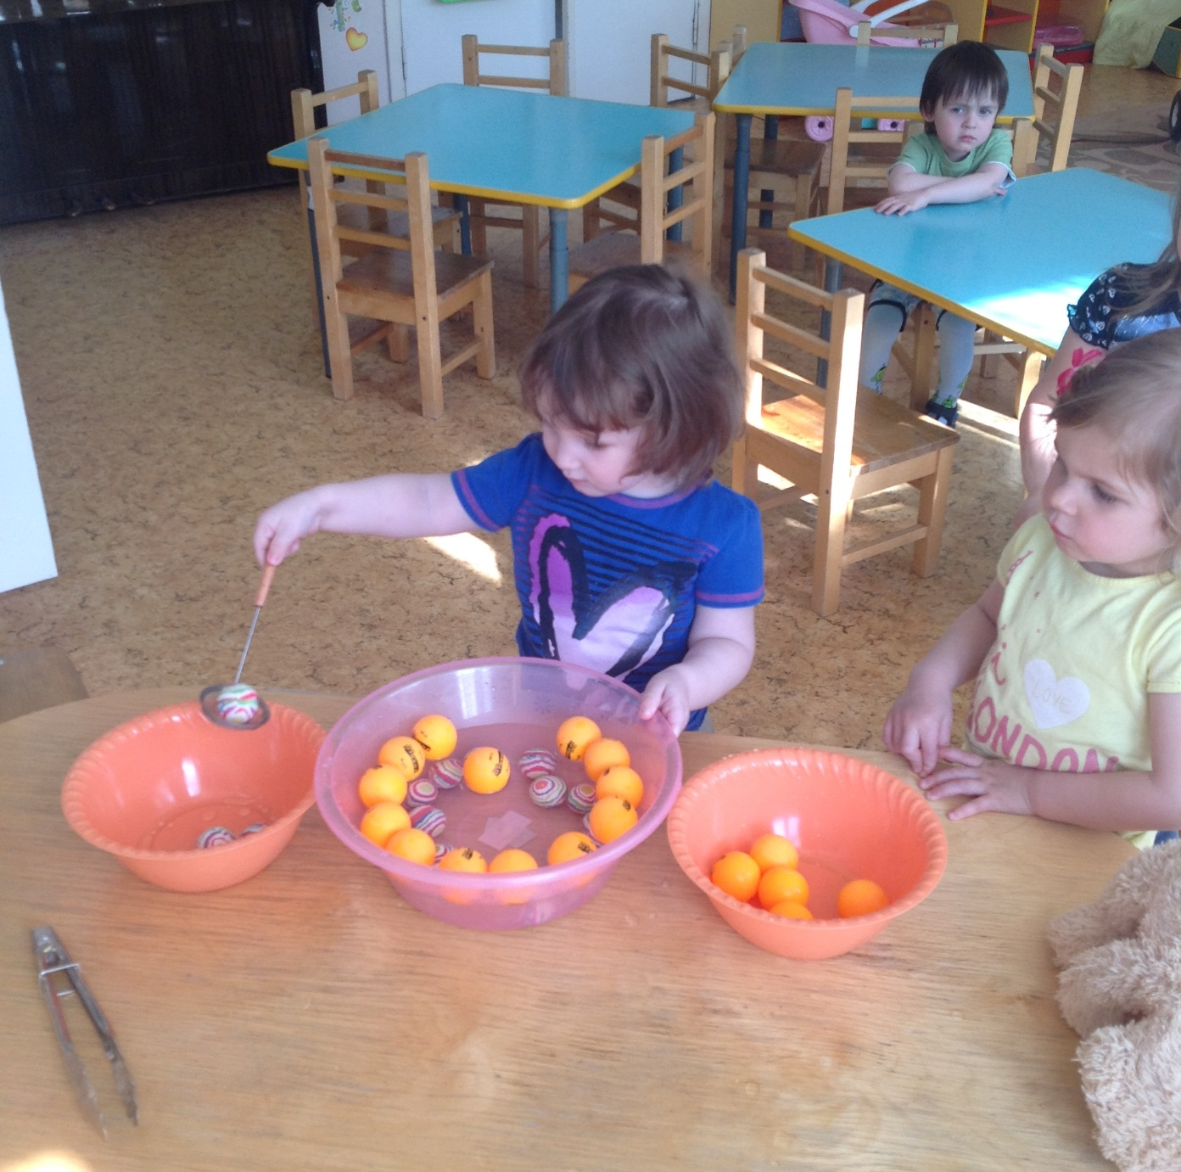
7) Переливание воды. Цель: развивать координацию движения. Оборудование: центр «вода-песок», игрушечная мельница, кружечка, вода. Ход игры: в одно отделение центра налить воды, в другое поставить мельницу. Предложить ребенку набирать воду кружкой и лить на крылья мельницы, чтобы они крутились. Следующий ребенок переливает воду обратно.

Slide 14
Список литературы
1) Воспитание и развитие детей раннего возраста. Под редакцией Г.М. Ляминой.
2) Воспитание сенсорной культуры ребенка от рождения до 6 лет. Книга для воспитателей детского сада. Л.А. Венгер, Э.Г. Пилюгина. Под редакцией Л.А. Венгера.
3) Занятия по сенсорному воспитанию с детьми раннего возраста. Пособие для воспитателей детского сада. Э.Г. Пилюгина.
4) Развитие ощущений и восприятия у детей от младенчества до младшего школьного возраста: игры, упражнения, тесты. Н.В. Краснощекова.
5) Первые уроки для детей 2-х лет СПб: Издательский дом «Нева» О.С. Жукова.
6) Домашняя школа Монтессори Сенсорное развитие для самых маленьких. Л.Э. Генденштейн.

